Slide 1


Chào mừng các em đến với tiết Tiếng Việt 1
Giáo viên:…………………..

Slide 2

Khởi động
Thiết kế bởi: Hương Thảo – tranthao121004@gmail.com

Slide 3




Kiểm tra bài cũ
1
4
5
6
3
2
cô bé
ô
cổ
bố
bộ
xe cộ
Notes:
Bấm vào mặt trời để xóa hết các từ, sau đó lần lượt bấm vào từng quả táo, các chữ hiện lên cho học sinh đọc, đọc xong bấm vào chữ đó để quả táo rơi xuống rổ

Slide 4





Bài 8: D d Đ đ

Slide 5



D
d
d
d
d
Dưới gốc đa, các bạn chơi dung dăng dung dẻ.
đ

Slide 6

d

Slide 7
đ

Slide 8
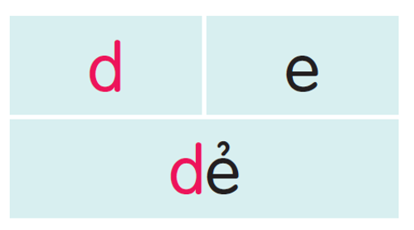
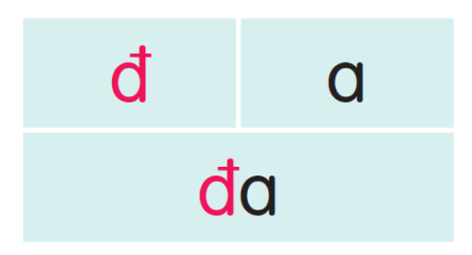

Slide 9
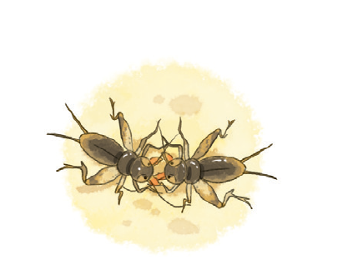
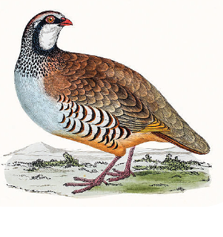

đá dế
đa đa
ô đỏ

Slide 10



Viết bảng

Slide 11



Slide 12


Slide 13


Slide 14






Tiết 2

Slide 15

3
Tập viết
d
d
đ
đ
dá dế

Slide 16

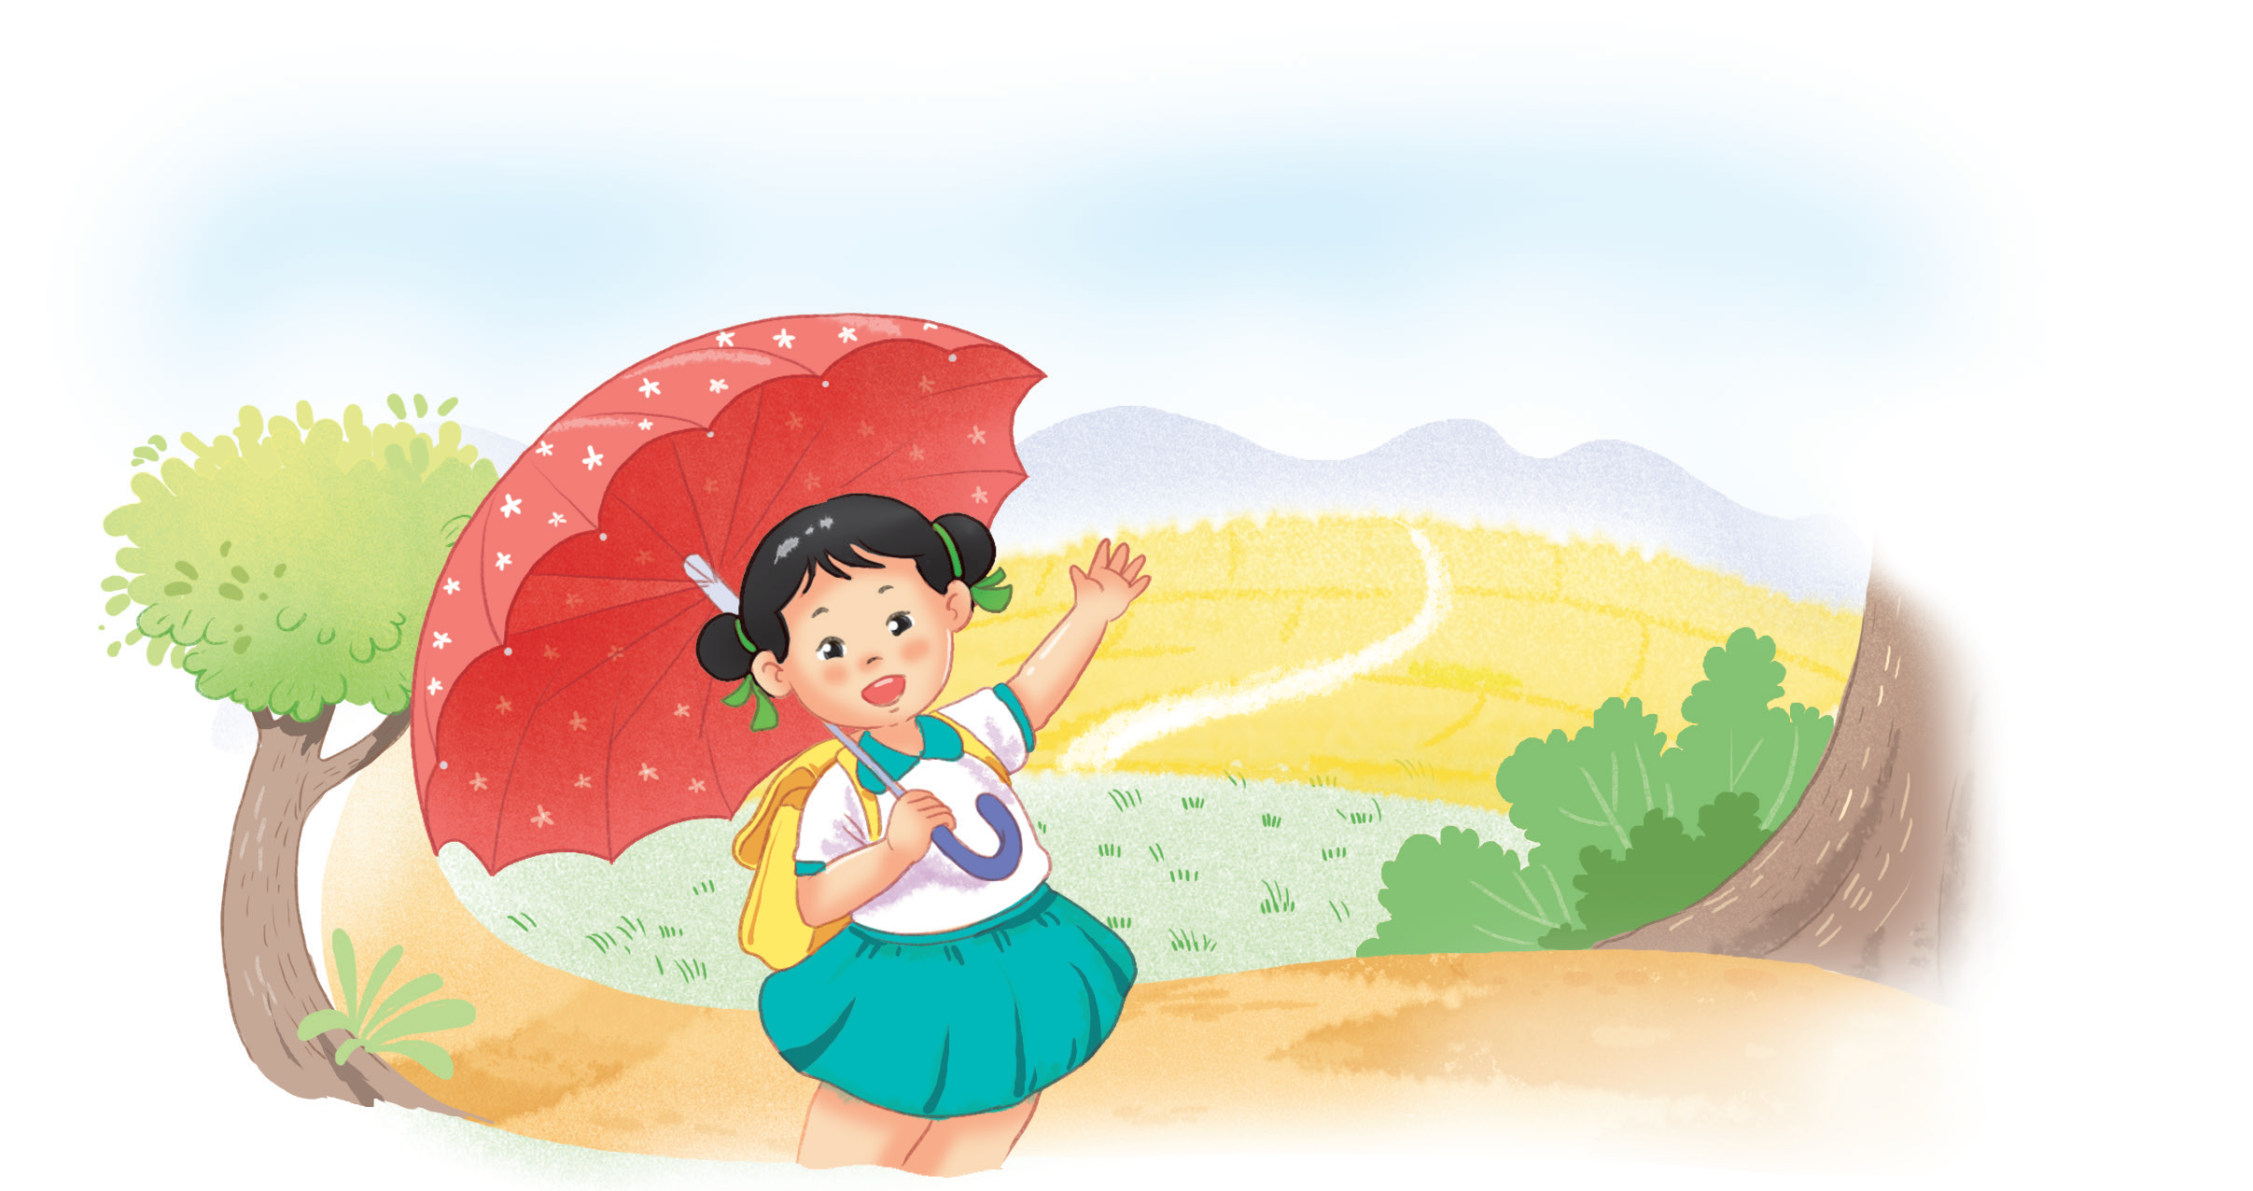
Bé có ô đỏ.

Slide 17

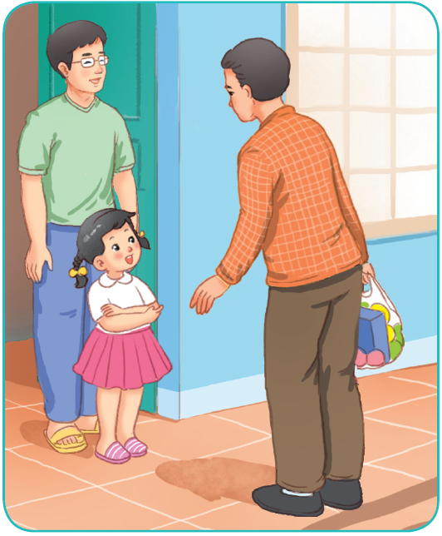
Tình huống 1

Slide 18
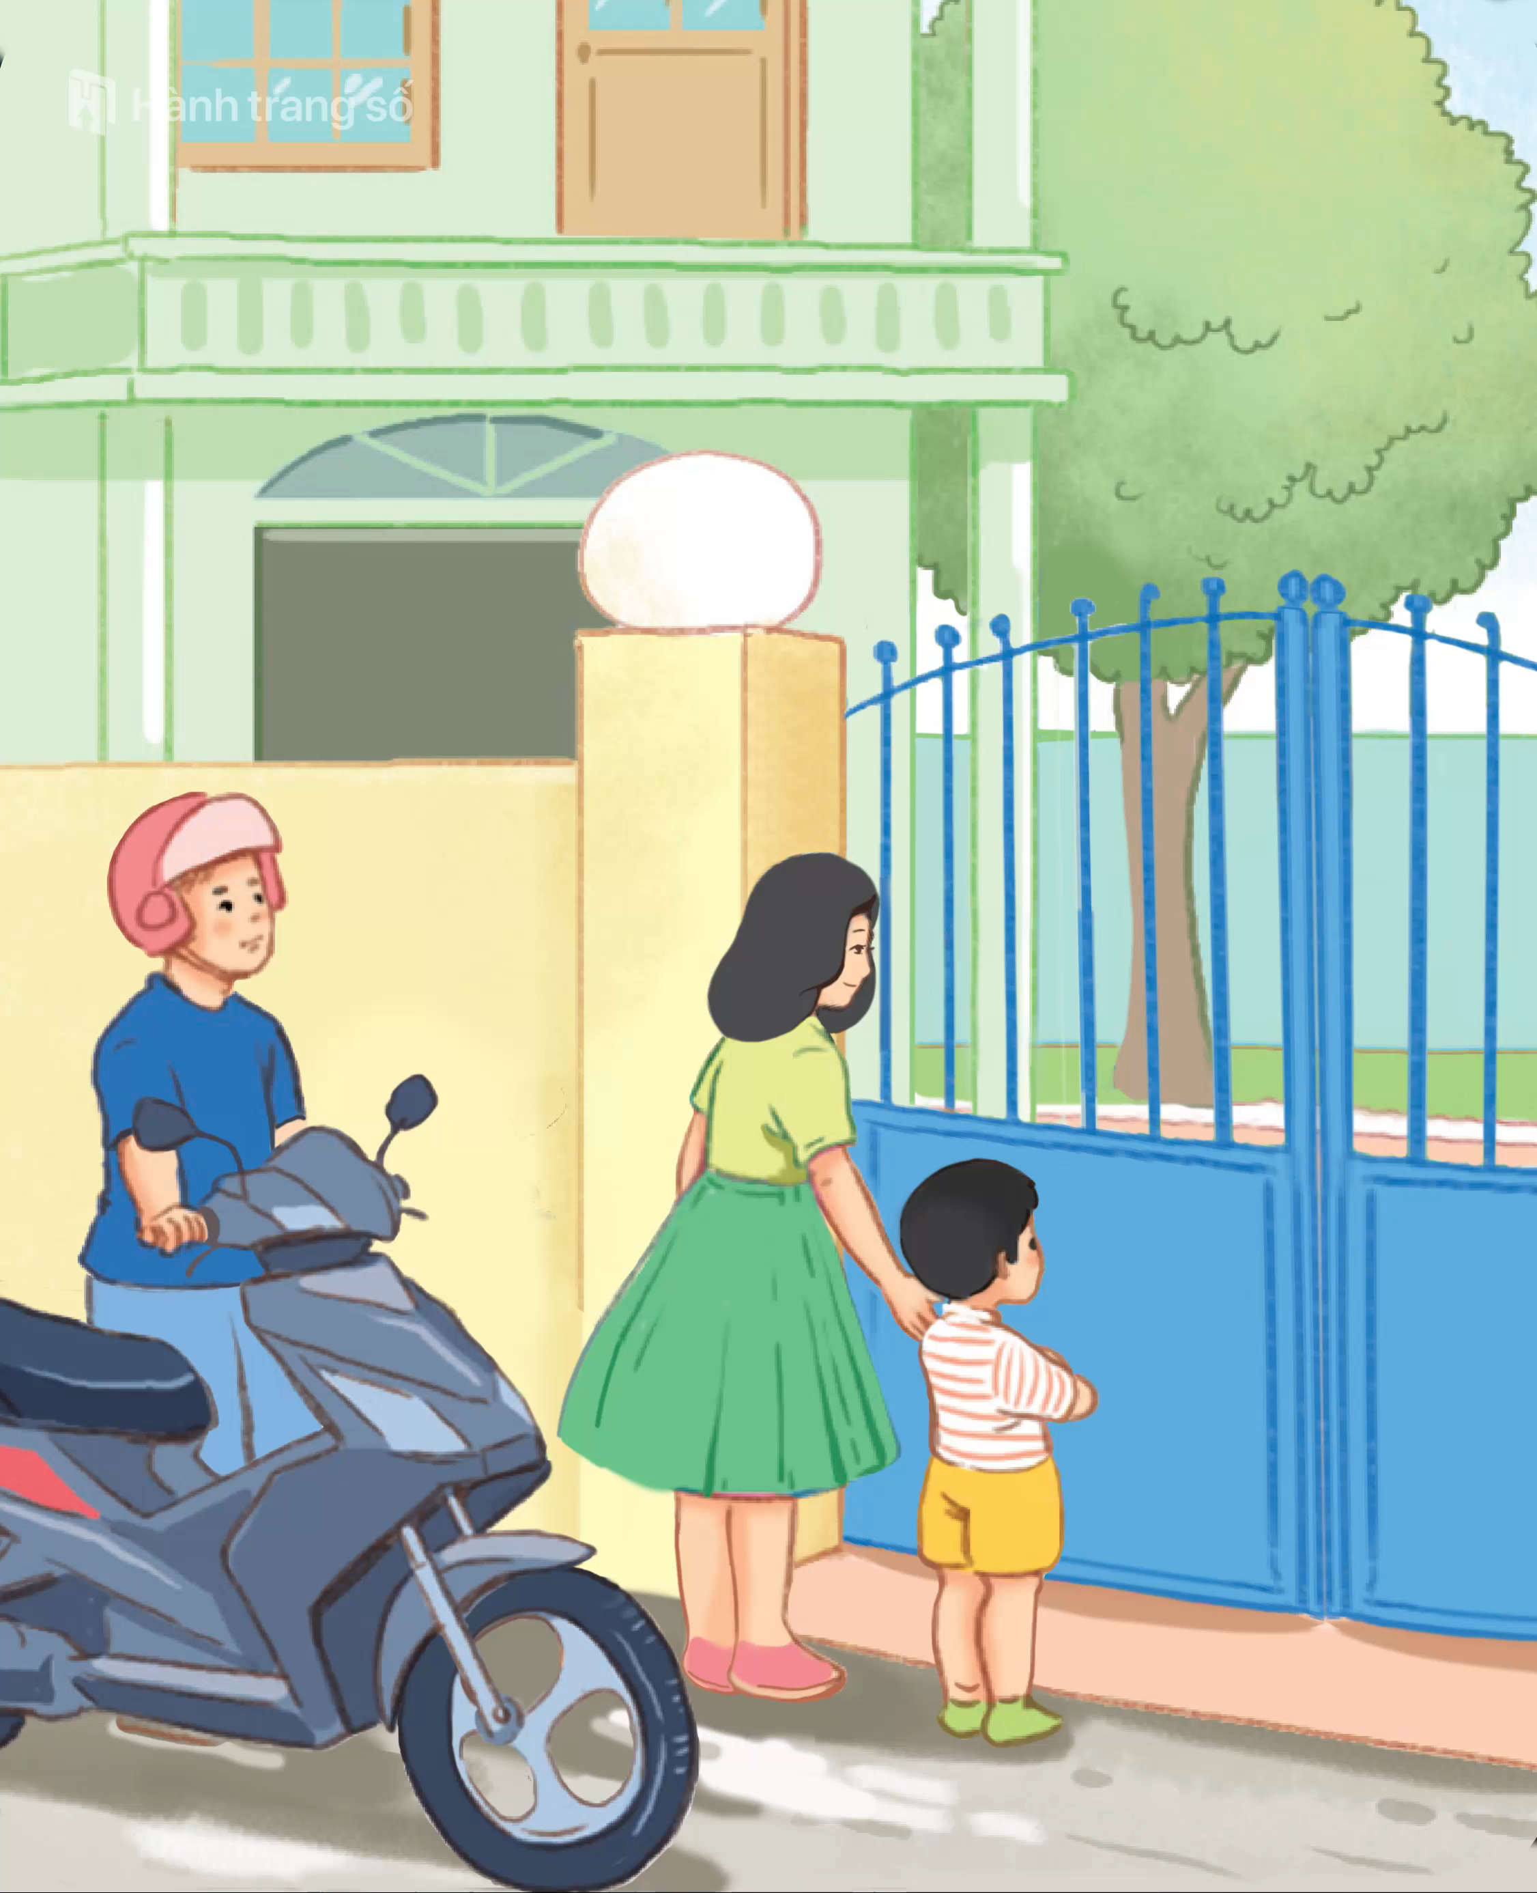
Tình huống 2

Slide 19
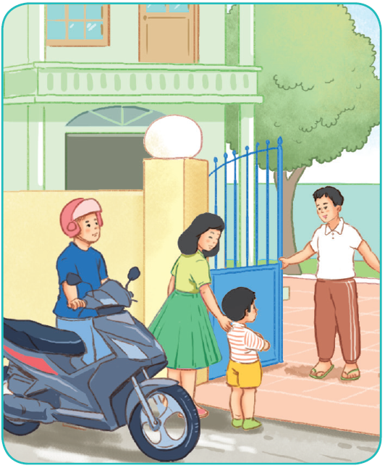
Chào hỏi

Slide 20


CỦNG CỐ BÀI HỌC
Hôm nay các con học âm gì?
Về nhà thực hành tìm từ có chữ âm d, đ

Slide 21


Chào tạm biệt các em
https://www.freeppt7.com

